Slide 1
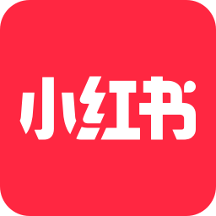
推荐系统中的多样性
王树森
http://wangshusen.github.io/
Notes:
大家好，我是王树森。
这节课和后面几节课的内容是推荐系统中的多样性。
如果多样性做得好，可以显著提升推荐系统的各种业务指标，比如用户留存 和 APP的使用时长。
这节课先介绍一些背景知识，后面几节课详细讲解 多样性的算法。

Slide 2
物品相似性的度量
Notes:
如果曝光给用户的物品之间两两不相似，就说明推荐的结果具有多样性。
想要提升多样性，得想办法度量 两个物品有多相似。

Slide 3
相似性的度量
基于物品属性标签。
类目、品牌、关键词……
基于物品向量表征。
用召回的双塔模型学到的物品向量（不好）。
基于内容的向量表征（好）。
Notes:
有两种度量相似性的方法，两种方法都是实际有用的。
============================
第一种方法 基于物品的属性标签，比如类目、品牌、关键词、等等。
两个物品有越多 相同的标签，则说明两个物品越相似。
============================
第二种方法是基于物品的向量表征。
两个物品向量余弦值越大，则我们认为两个物品越相似。
有很多种方法对物品做向量表征，但并不是所有的向量表征方法都适用于多样性问题。
============================
比方说用召回的双塔模型 学到的物品向量就不适用于多样性问题，原因稍后会讲。
============================
从实验结果来看，最好还是 基于内容的向量表征，也就是用 CV 和 NLP 模型提取图片和文字的特征向量。

Slide 4
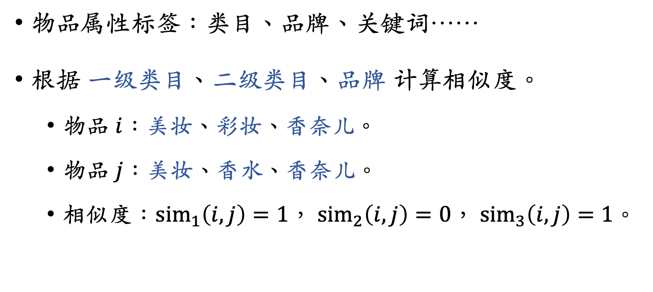
基于物品属性标签
物品属性标签：类目、品牌、关键词……
根据 一级类目、二级类目、品牌 计算相似度。
物品 $i$：美妆、彩妆、香奈儿。
物品 $j$：美妆、香水、香奈儿。
相似度：${sim}_{1}\left(i,j\right)=1$， ${sim}_{2}\left(i,j\right)=0$， ${sim}_{3}\left(i,j\right)=1$。
Notes:
先来看一下物品属性标签。
物品属性标签有类目、品牌、关键词、等等。
这些标签 通常是由 CV 和 NLP 算法 根据图文内容推断出的，未必准确。
============================
我们可以根据 一级类目、二级类目、品牌 等标签 来计算相似度。
============================
举个例子，物品 i 的一级类目是美妆，二级类目是彩妆，品牌是香奈儿。
============================
物品 j 的一级类目是美妆，二级类目是香水，品牌是香奈儿。
============================
一级类目、二级类目、品牌对应三个相似度，分别是 1， 0， 1，意思是一级类目相同，二级类目不同，品牌相同。
对三个分数求加权和即可得到相似度总分，其中的权重需要根据经验设置。

Slide 5

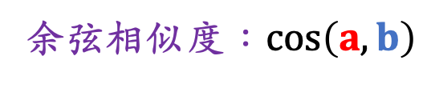

双塔模型的物品向量表征
余弦相似度：$\cos\left(a, b\right)$
物品向量表征
$$a$$
$$b$$
用户塔
物品塔
用户特征
物品特征
Notes:
刚才讲了基于物品属性标签 计算相似度，接下来讲基于向量表征 计算相似度。
---
前面召回的课程中介绍过双塔模型，两个塔分别把用户特征和物品特征映射成向量，记作 a 和 b。
两个向量的余弦相似度表示用户对物品的兴趣。
============================
用在多样性问题上，我们只需要物品塔的输出。
物品塔把每个物品表征为一个向量 b。
如果两个物品相似，则向量表征的內积相似度较大，或者余弦相似度较大。
-------
如果你非要把 双塔学到的物品表征 用在多样性问题上 也是 OK 的，但是效果很一般。
原因是这样的。
推荐系统中头部现象很严重，曝光和点击都集中在少数物品。
新物品和长尾物品的曝光和点击次数都很少，双塔模型学不好它们的向量表征。
如果用物品塔输出的向量计算物品相似度，肯定处理不好新物品和长尾物品，最终多样性算法的效果很差。

Slide 6
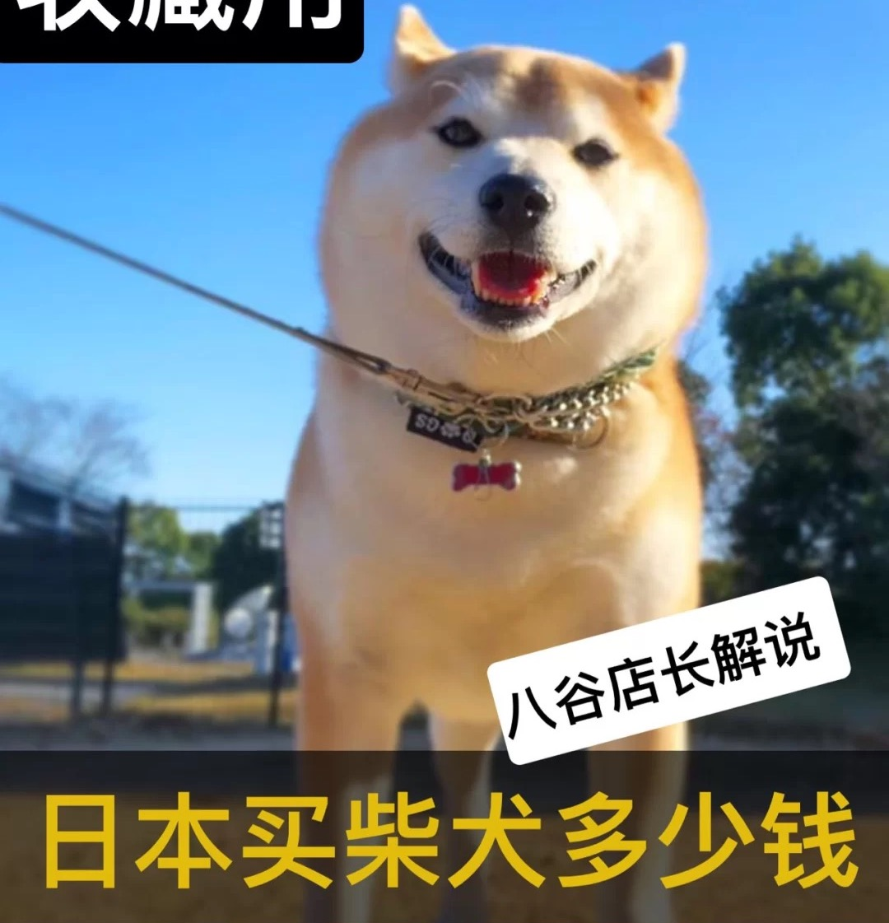
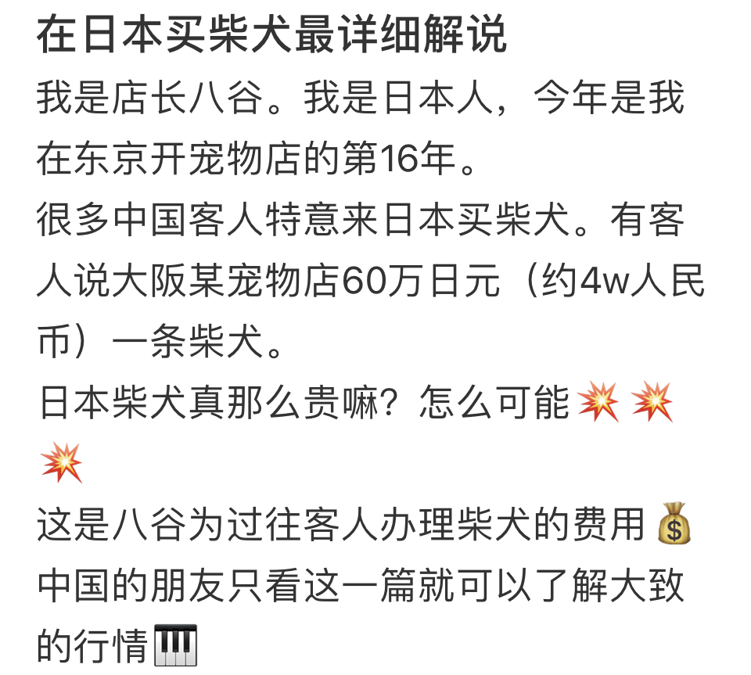
基于图文内容的物品表征
CNN
BERT
Notes:
用在多样性问题上，最好的办法还是基于图文内容的向量表征。
我们以小红书的图文笔记为例。
笔记中有几张图和几段文字。
这里考虑最简单的情况，笔记只有一张图。
=======================
用CNN提取图片的特征，得到一个向量。
=======================
用BERT提取文字的特征，得到另一个向量。
把这两个向量拼起来，就是一篇图文笔记的向量表征。
-----
但是这里有个难点，该如何训练 CNN 和 BERT 呢？
如果用外界公开的数据集训练，那么迁移到小红书的数据上效果不好。
如果用小红书自己的数据，那是不是还得让人工做标注呢？

Slide 7
基于图文内容的物品向量表征
CLIP [1] 是当前公认最有效的预训练方法。
思想： 对于图片—文本二元组，预测图文是否匹配。
优势：无需人工标注。小红书的笔记天然包含图片+文字，大部分笔记图文相关。
参考文献：
Radford et al. Learning transferable visual models from natural language supervision. In ICML, 2021.
Notes:
想要做 CV 和 NLP 模型的预训练，最好是用 CLIP，它是当前公认最有效的预训练方法。
=======================
CLIP 的思想是这样的：对于 图片—文本 二元组，预测图片和文本是否匹配。
=======================
CLIP 的优势是无需人工标注，而且非常适合我们小红书的数据。
小红书的笔记天然就包含图片和文字，而且大部分笔记的文字和配图是相关的。
做预训练的时候，同一篇笔记的图片和文字作为正样本，图片的向量 和 文字的向量 应该高度相似。
如果图片和文字来自不同的笔记，那么就可以作为一组负样本。

Slide 8

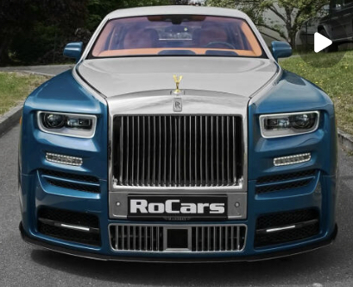
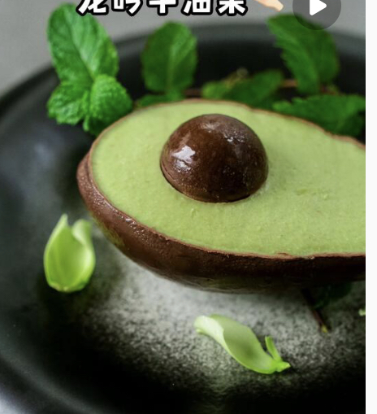


基于图文内容的物品表征
图片:
文字:
$$⋮$$
$$⋮$$
Notes:
我画个图具体解释一下。
这里的每一行是一篇笔记，包含一张图片和一段文字。

Slide 9
基于图文内容的物品表征
图片:
文字:
正样本
$$⋮$$
$$⋮$$
Notes:
同一篇笔记的图片和文字 组成正样本。
图片的向量 与 文字的向量 应该有较高的相似性。

Slide 10
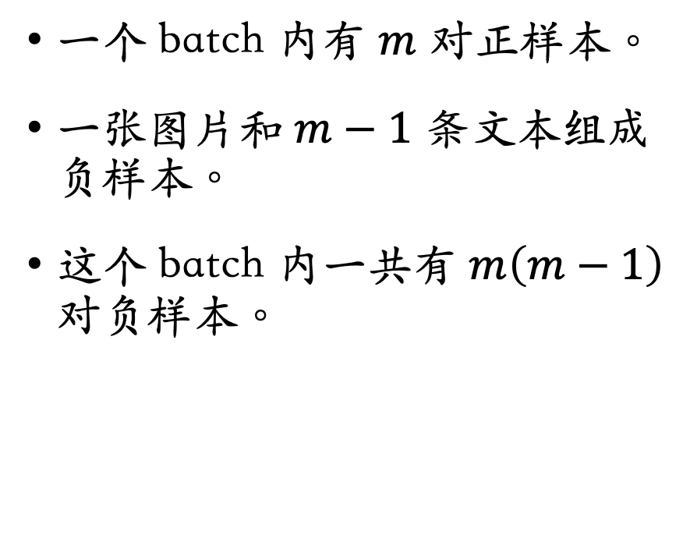
基于图文内容的物品表征
图片:
文字:
一个 batch 内有 $m$ 对正样本。
一张图片和 $m−1$ 条文本组成负样本。
这个 batch 内一共有 $m\left(m−1\right)$ 对负样本。
负样本
$$⋮$$
$$⋮$$
Notes:
CLIP 做训练的时候，还需要用负样本。
可以采用 batch 内负样本，之前双塔模型的课上介绍过。
=======================
举个例子，第一篇笔记的图片 与其他笔记的文字 都可以组成负样本。
=======================
设一个 batch 内有 m 篇笔记，那么就有 m 对正样本。
=======================
一张图片可以跟 m-1 条文本组成负样本。
=======================
所以这个 batch 内一共有 m 乘以 m-1 对负样本。

Slide 11
提升多样性的方法
Notes:
前面讲了如何度量物品之间的相似度。
在推荐系统中，我们希望曝光的物品具有多样性，即物品两两之间都不相似。
接下来我简要概括一下提升多样性的方法。

Slide 12
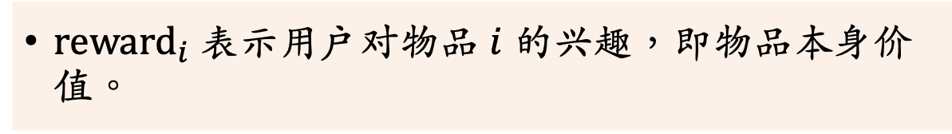

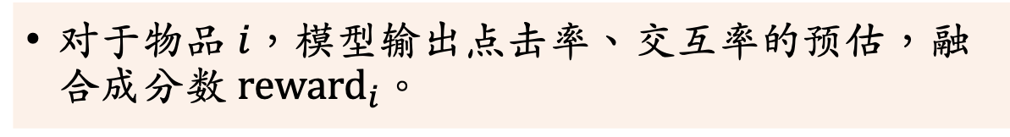



推荐系统的链路
物品 $1$
几亿
物品
召回
几千
物品
粗排
后处理
几百
物品
精排
后处理
物品 $2$
$$⋮$$
物品 $k$
粗排和精排用多目标模型对物品做 pointwise打分。
对于物品 $i$，模型输出点击率、交互率的预估，融合成分数 ${reward}_{i}$。
${reward}_{i}$ 表示用户对物品 $i$ 的兴趣，即物品本身价值。
Notes:
这是推荐系统的链路。
=======================
我之前重点讲过粗排和精排，但是没详细讲粗排和精排的后处理。
=======================
粗排和精排的唯一任务就是准确地做 pointwise 打分，即把每个物品作为独立的个体，尽量准确地预估点击、交互、时长。
粗排和精排只做 pointwise 打分，而不用考虑物品 之间的关联。
=======================
对于物品 i，模型输出对点击率、交互率的预估，多个分数融合成一个分数，记作 ${reward}_{i}$。
=======================
${reward}_{i}$ 表示用户对物品 i 的兴趣；在排序中，${reward}_{i}$ 是物品本身对用户的价值。

Slide 13
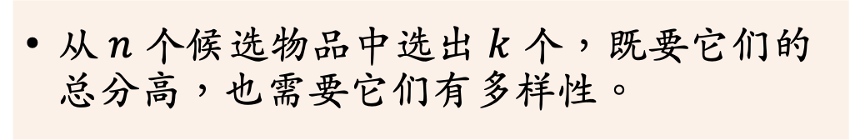
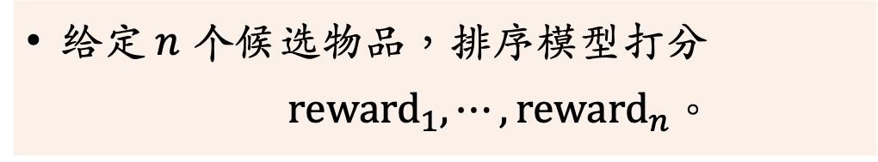
推荐系统的链路
物品 $1$
几亿
物品
召回
几千
物品
粗排
后处理
几百
物品
精排
后处理
物品 $2$
$$⋮$$
物品 $k$
给定 $n$ 个候选物品，排序模型打分
${reward}_{1}, ⋯,{reward}_{n}$。
从 $n$ 个候选物品中选出 $k$ 个，既要它们的总分高，也需要它们有多样性。
Notes:
粗排或者精排给 n 个候选物品打分，得到分数 ${reward}_{1}$ 到 ${reward}_{n}$。
对于粗排，n 等于几千。对于精排，n 等于几百。
=======================
在粗排和精排打分之后，都有后处理。
后处理的主要作用是提升多样性。
=======================
后处理需要从 n 个候选物品中选出 k 个，既要求它们的总分高，也需要它们有多样性。
假如不考虑多样性，那么只需要根据 reward 对 n 个物品排序，选出 top k。
在实践中，增加曝光物品的多样性有利于业务指标，所以工业界在后处理阶段使用多样性算法，我们后面的课程中会详细介绍。

Slide 14
推荐系统的链路
物品 $1$
几亿
物品
召回
几千
物品
粗排
后处理
几百
物品
精排
后处理
物品 $2$
$$⋮$$
物品 $k$
也需要多样性算法
被称为“重排”
Notes:
精排的后处理 通常被称为“重排”，它决定了 n 个候选物品中 有哪 k 个最终获得曝光，以及 k 个物品展现给用户的顺序。
=======================
粗排的后处理往往被大家忽视。
其实粗排之后也需要多样性算法，而不是简单地选择 几千个物品中 reward 最高的几百个。
---
粗排之后的多样性算法也能提升业务指标。
我这种说法是有实验依据的，我们小红书优化粗排之后的多样性，显著提升用户使用推荐的时长和留存。

Slide 15
Thank You!
http://wangshusen.github.io/
Notes:
这节课介绍了推荐系统多样性 的一些基本知识，包括物品相似性的度量、以及提升多样性的途径。
这节课就讲到这里，感谢大家观看，后面的课程详细讲解多样性算法。

